Slide 1
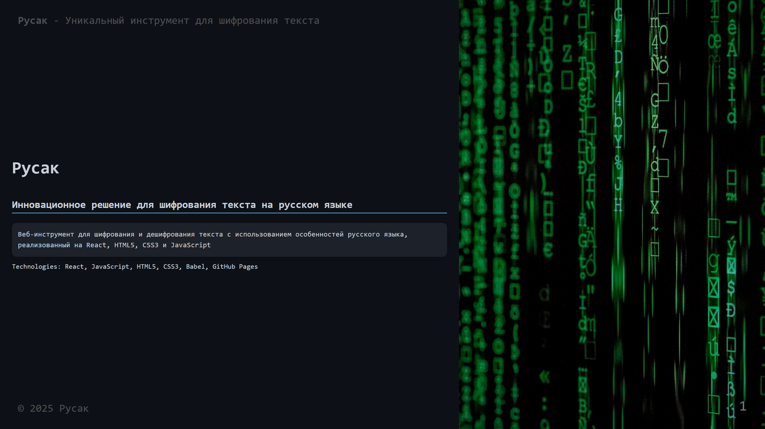
Notes:
Титульный слайд

Slide 2
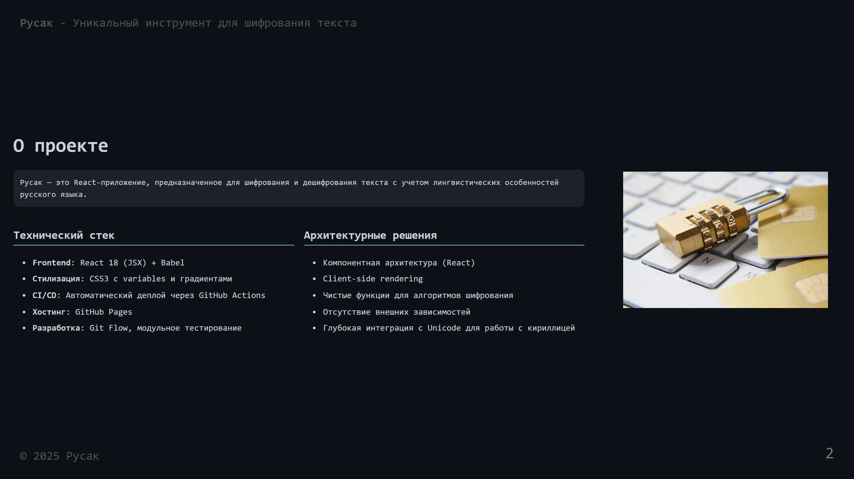
Notes:
О проекте

Slide 3
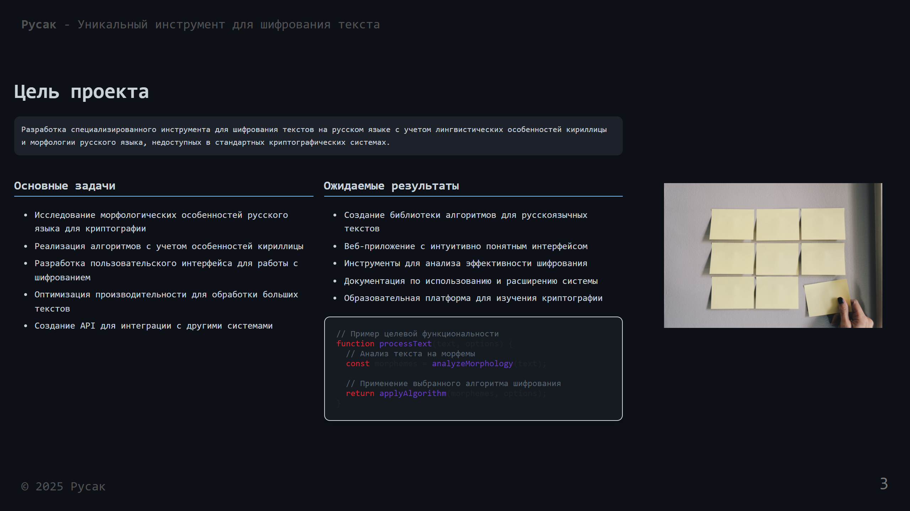
Notes:
Цель проекта

Slide 4
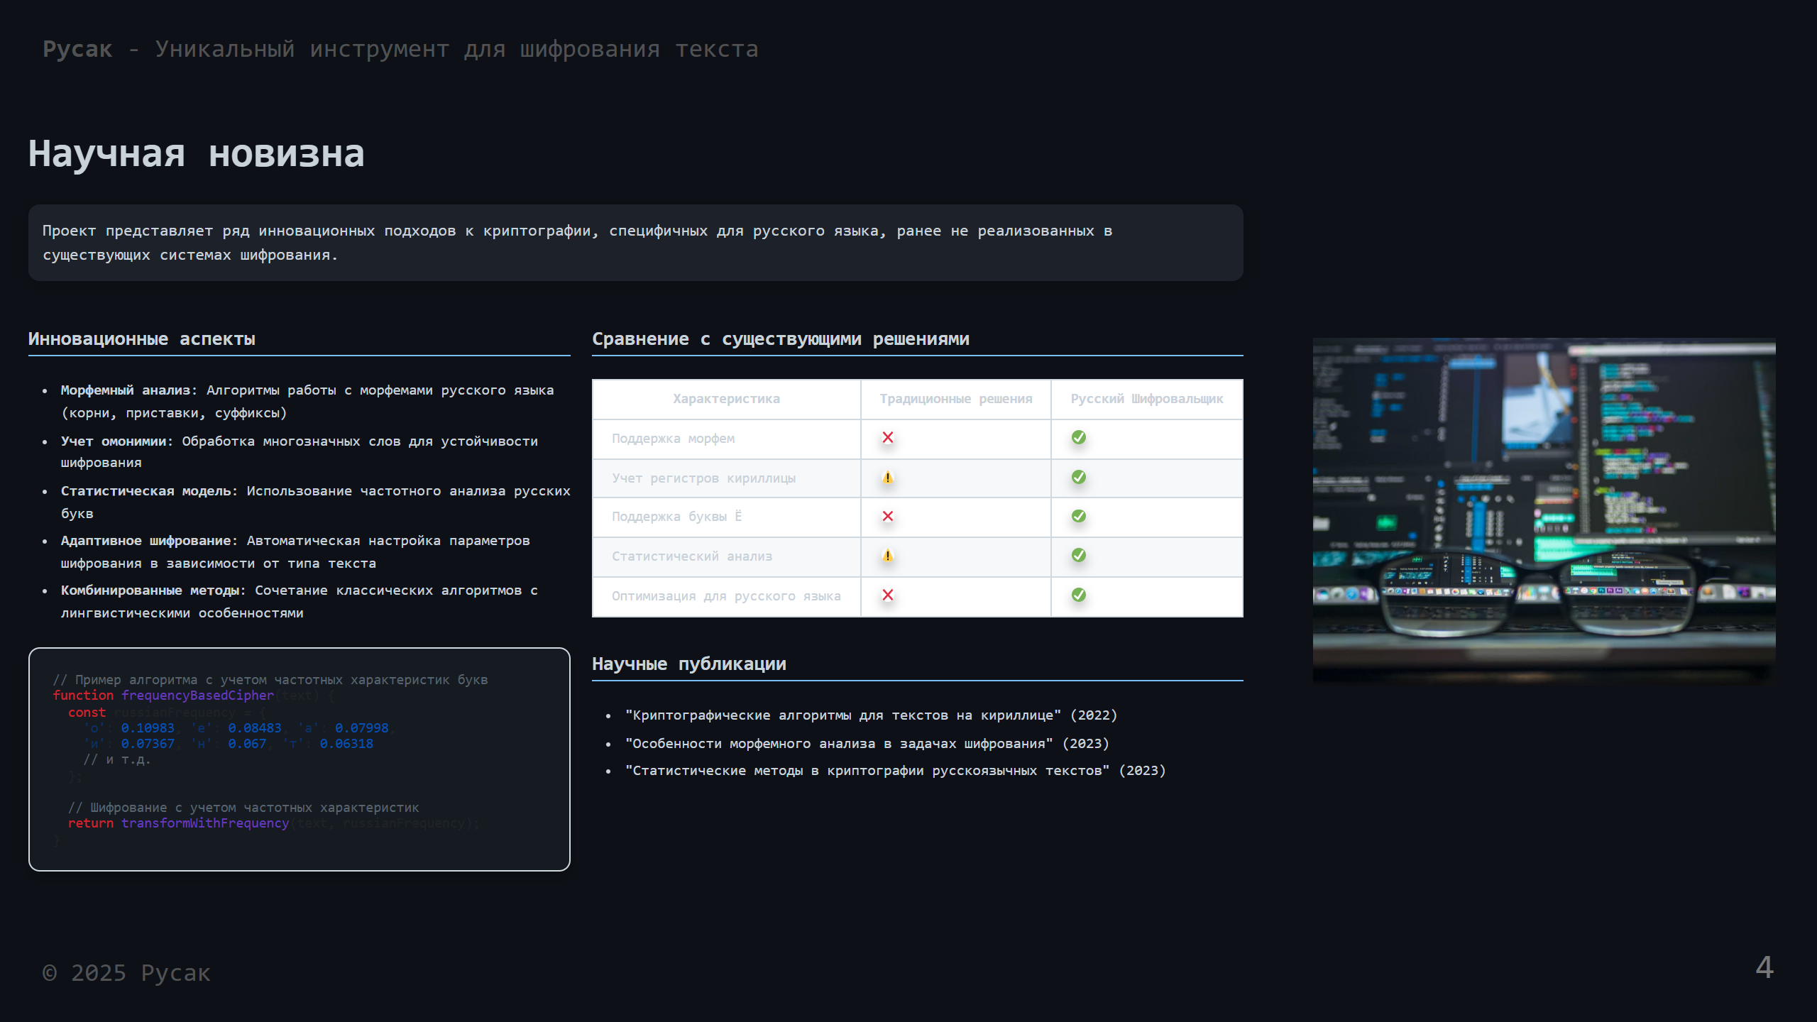
Notes:
Научная новизна

Slide 5
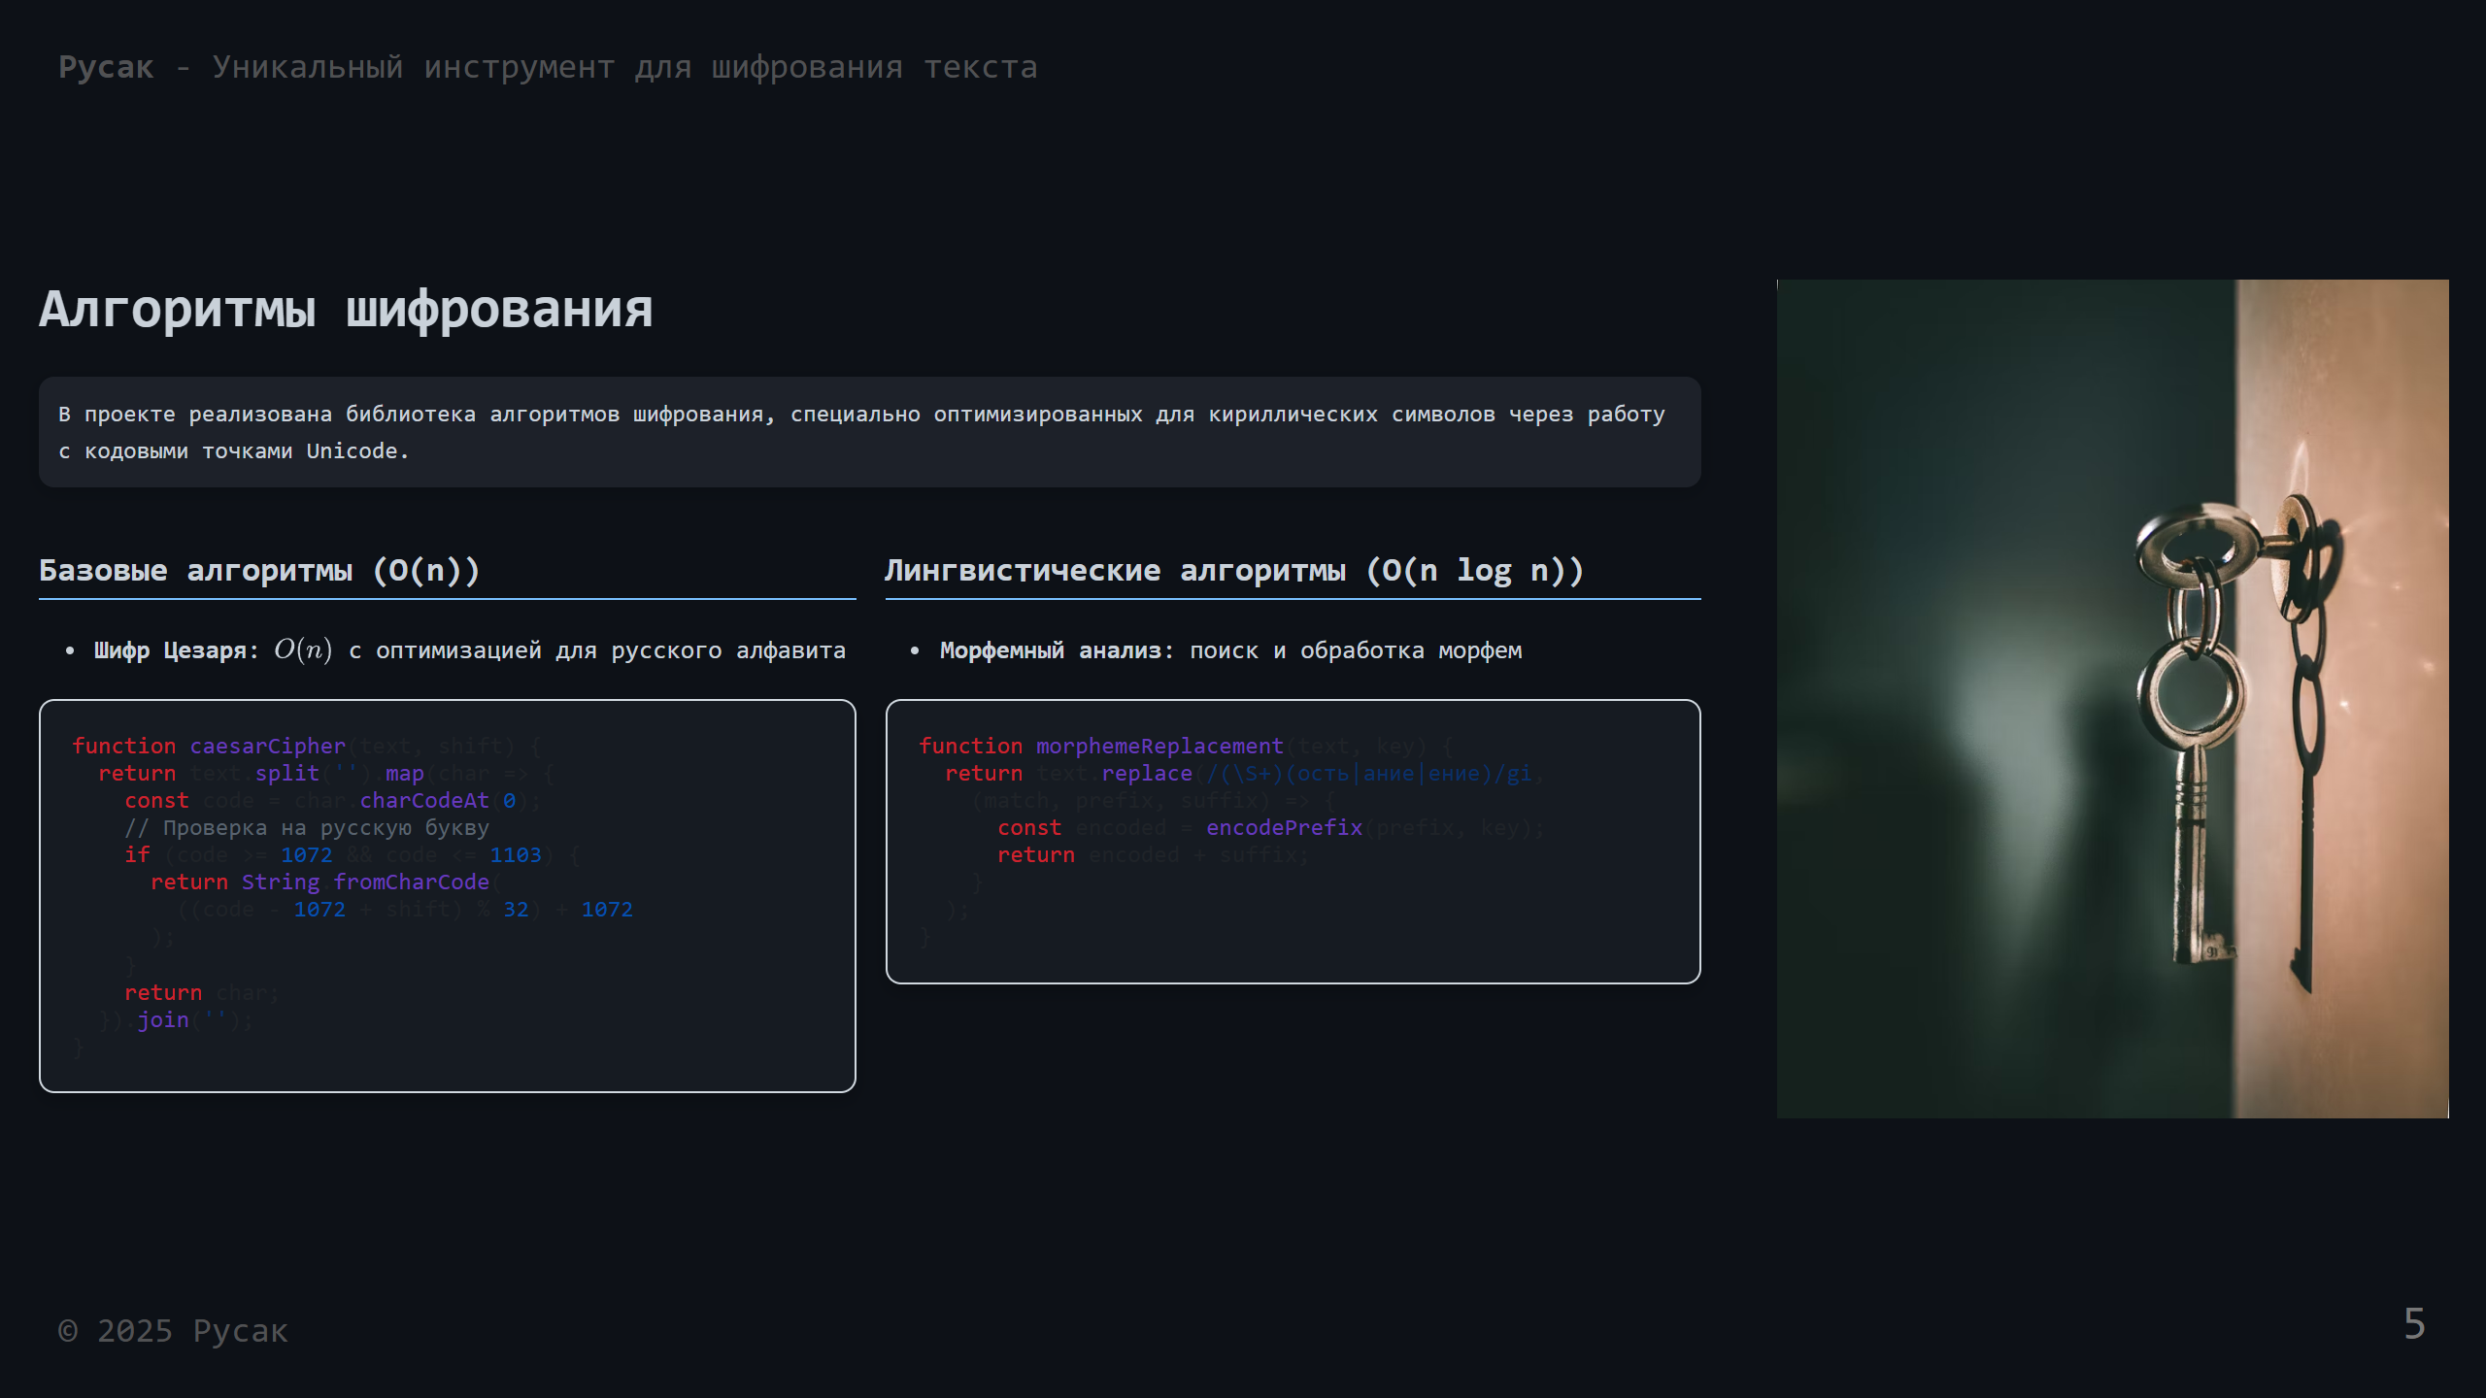
Notes:
Методы шифрования

Slide 6
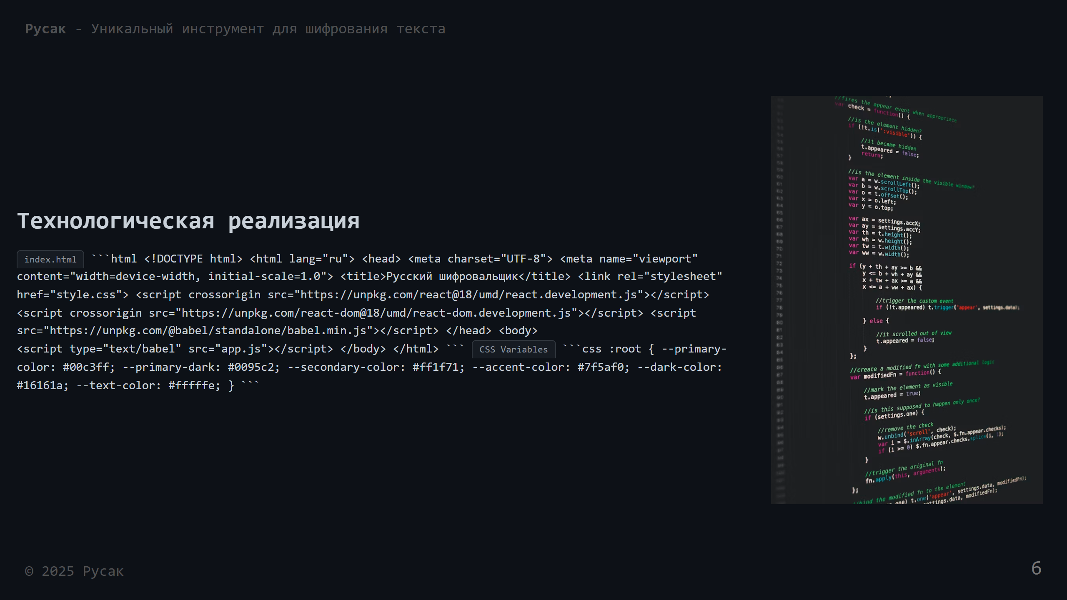
Notes:
Технологии

Slide 7

Notes:
Применение

Slide 8

Notes:
Дальнейшее развитие

Slide 9
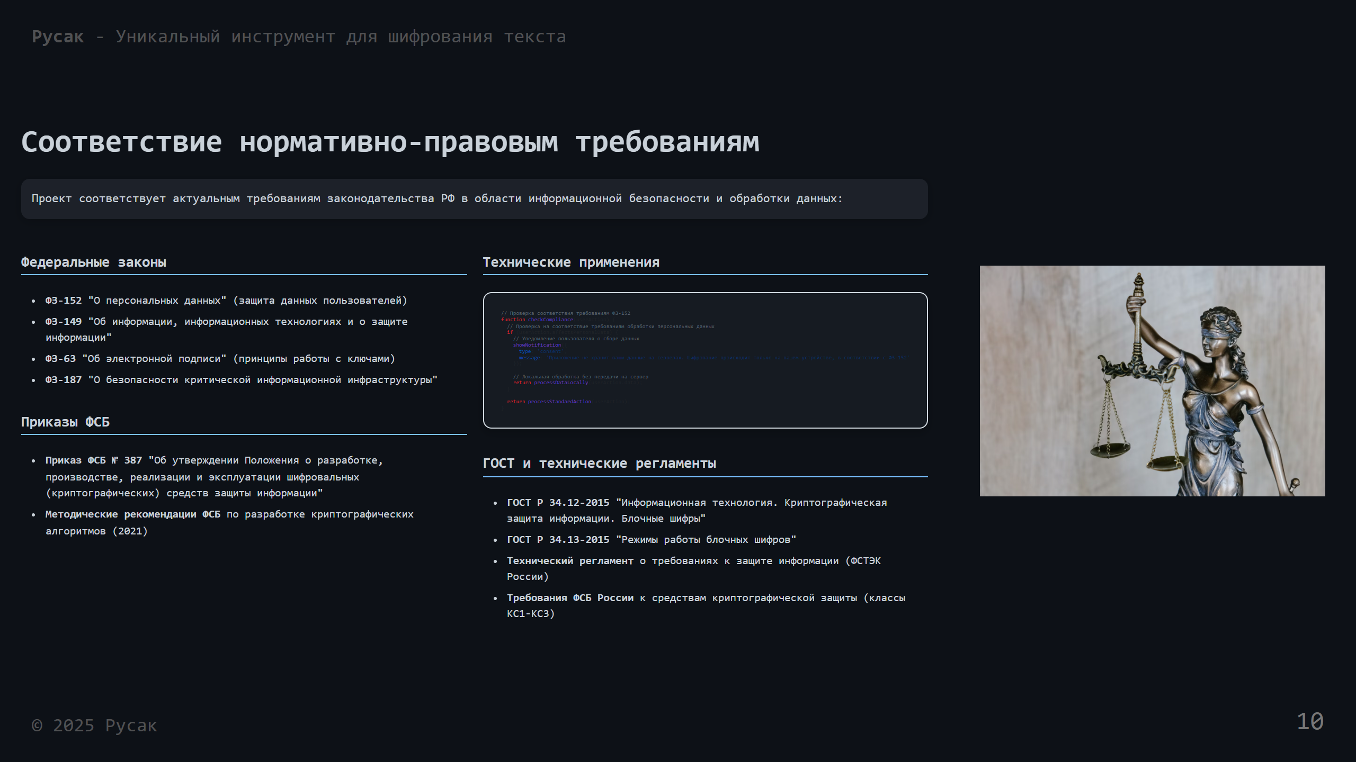
Notes:
Нормативно-правовые документы

Slide 10

Notes:
Заключение

